Slide 1
105學年下學期第四次 午餐供應委員會議
106.6.20

Slide 2
會議討論事項
本學期午餐食材抽驗
107學年午餐補助及招標採購合約事宜

Slide 3
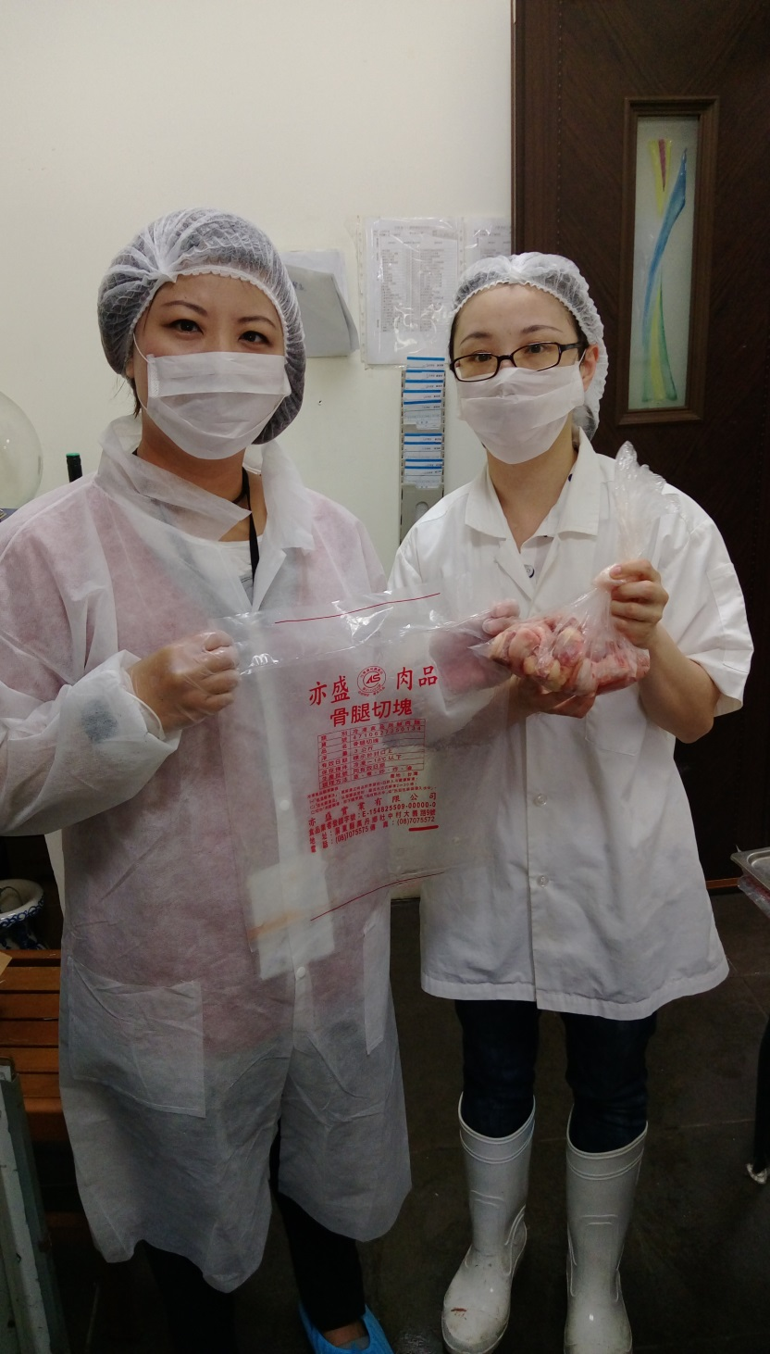
午餐食材抽驗
感謝靜宜副會長於6/12協助
午餐食材抽檢，本次抽檢的
項目是雞肉的用藥，已送
SGS檢驗48項藥物殘留，檢
驗結果將會公告周知

Slide 4
107學年午餐合約事宜
上次會議中雖已決議下學期午餐續約,但因為教育部及教育局下學期有新的補助計畫,採購金額會超過,所以今年可能必須重新招標
配合中央政府推動食安五環「學校使用四章一Q食材」政策
生鮮驗證標章食材：四章一Q
四章：台灣有機農產品、產銷履歷(TAP)、
CAS台灣優良農產品、吉園圃安全蔬果標章
一Q：生產追溯標示QR Cord)

Slide 5
106學年午餐補助計畫
教育部(中央)補助(每人每餐暫定3.5元)
學校午餐使用「四章一Q」驗證標章食材
教育局補助(一週8元/平均每餐每人1.6元)
1.一週一次有機米或有機蔬菜
2.一週五次，每次一道蔬菜主材料採用驗證
標章食材
本校於今年契約中每日青菜的主要食材早已供應CAS認證蔬菜，補助項目可向上提升，新契約之補助項目

Slide 6
建議 1.一週一次有機蔬菜
2.一週一次有機米
3.每天青菜維持CAS認證蔬菜

